Slide 1



«la contrattazione collettiva e la bilateralità»
Direzione Relazioni Industriali e Affari Sociali
direzione relazioni industriali
scuola di sistema - modulo 2
ANCE TOSCANA
20 aprile 2026
Dott.ssa Federica Fedeli
Dott.ssa Valeria Andretta

Slide 2
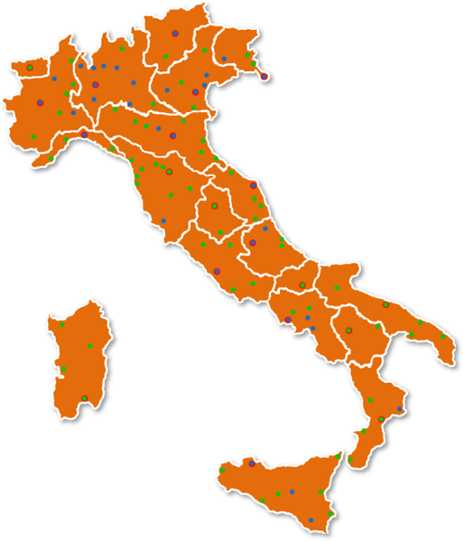
L’ANCE
L’ANCE È L’ASSOCIAZIONE DATORIALE CHE RAPPRESENTA GLI IMPRENDITORI EDILI PER IL TRAMITE DELLE ASSOCIAZIONI TERRITORIALI RAMIFICATE SU TUTTO IL TERRITORIO NAZIONALE
Direzione Relazioni Industriali e Affari Sociali

Slide 3
LA CONTRATTAZIONE COLLETTIVA IN EDILIZIA
L’ANCE STIPULA, CON LE ORGANIZZAZIONI SINDACALI DI SETTORE (FILCA-CISL, FENEAL-UIL E FILLEA-CGIL), IL CONTRATTO COLLETTIVO NAZIONALE DI LAVORO PER I DIPENDENTI DELLE IMPRESE EDILI E AFFINI
DAL 2014 I RINNOVI DEL CCNL SONO STATI SOTTOSCRITTI UNITAMENTE ALLE ORGANIZZAZIONI COOPERATIVE
(1° luglio 2014 - 18 luglio 2018 - 3 marzo 2022 - 21 febbraio 2025)
IDENTIFICATO CON IL CODICE ALFANUMERICO CNEL/INPS F012
Direzione Relazioni Industriali e Affari Sociali

Slide 4
CCNL – STESURA TESTO COORDINATO
IL 24 MARZO SCORSO È STATO SOTTOSCRITTO DA ANCE CON FENEAL-UIL, FILCA-CISL E FILLEA-CGIL L’ACCORDO RELATIVO ALLA REVISIONE E STESURA DEL TESTO COORDINATO DEL CCNL 21 FEBBRAIO 2025
(che sarà successivamente integrato con le disposizioni specifiche per le imprese cooperative edili)
IL TESTO, CHE ARMONIZZA LE DISPOSIZIONI DEL CCNL 19 APRILE 2010 CON QUELLE DEI SUCCESSIVI ACCORDI DI RINNOVO, È STATO SEMPLIFICATO E AGGIORNATO CON LE NOVITÀ NORMATIVE DEGLI ULTIMI ANNI, COME, AD ESEMPIO:
il c.d. “decreto trasparenza”, con riguardo agli obblighi di informazione che il datore di lavoro è tenuto ad assolvere in merito alle condizioni applicabili al rapporto di lavoro
il c.d. “decreto lavoro”, con riferimento alle causali dei contratti a termine individuate dalla contrattazione collettiva
SI È PROCEDUTO, INOLTRE, ALL’ELIMINAZIONE DI DISPOSIZIONI DESUETE O TALI DA NON ESSERE PIÙ RISPONDENTI ALLA REALTÀ DELLE IMPRESE E DEL MERCATO (ES. RIFERIMENTI A DISCIPLINE SUPERATE, ECC.)
Direzione Relazioni Industriali e Affari Sociali

Slide 5
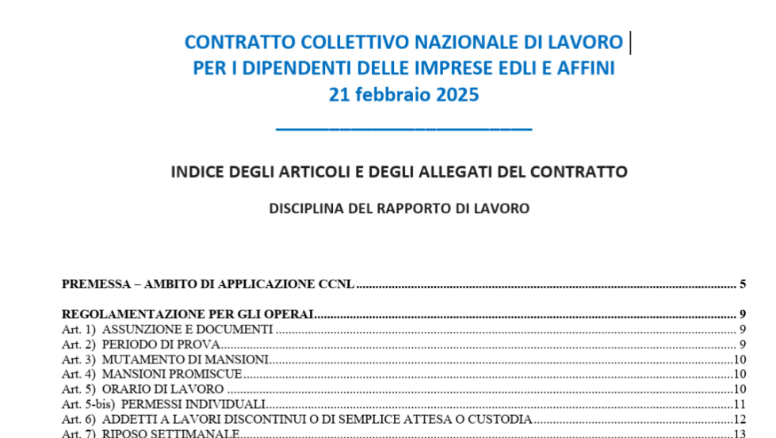
CCNL – STESURA TESTO COORDINATO
IL TESTO È STATO PREDISPOSTO IN MODALITÀ “NAVIGABILE”, CHE CONSENTE DI CLICCARE LE DIVERSE VOCI DELL’INDICE PER ACCEDERE DIRETTAMENTE AI CONTENUTI DI INTERESSE NONCHÉ DI CERCARE SPECIFICHE PAROLE CHIAVE CONTENUTE NEL TESTO
IL TESTO È STATO AGGIORNATO ANCHE A SEGUITO DEL LAVORO SVOLTO DA UN’APPOSITA COMMISSIONE PARITETICA
Direzione Relazioni Industriali e Affari Sociali

Slide 6
CCNL – CLASSIFICAZIONE DEI LAVORATORI (ART. 77)
NEL TESTO COORDINATO SONO PRESENTI ANCHE LE MODIFICHE APPORTATE DALLE PARTI ALL’ART. 77 DEL CCNL, IN MATERIA DI “CLASSIFICAZIONE DEI LAVORATORI”. IN PARTICOLARE:
È STATO PREVISTO L’INSERIMENTO DELLE
SPECIFICHE FIGURE PROFESSIONALI DEL RESTAURO
È STATO AGGIORNATO, IN TAL SENSO, ANCHE L’AMBITO DI APPLICAZIONE DEL CCNL
IL TESTO È STATO AGGIORNATO SULLA BASE DEI LAVORI SVOLTI DALL’APPOSITA COMMISSIONE PARITETICA «CLASSIFICAZIONE» (istituita con l’ultimo accordo di rinnovo del ccnl e i cui lavori proseguiranno fino al 30.04.2026)
Direzione Relazioni Industriali e Affari Sociali

Slide 7
LA CONTRATTAZIONE COLLETTIVA IN EDILIZIA
È UNO DEI 3 CCNL CHE VIENE INDICATO TRA I CONTRATTI COLLETTIVI NAZIONALI DEL SETTORE DELL’EDILIZIA SOTTOSCRITTI DALLE ORGANIZZAZIONI SINDACALI E DATORIALI COMPARATIVAMENTE PIÙ RAPPRESENTATIVE SUL PIANO NAZIONALE:
AI FINI DELLA CORRETTA APPLICAZIONE DEL CCNL DI RIFERIMENTO, IL CRITERIO DELLA RAPPRESENTATIVITÀ IN TERMINI COMPARATIVI È STATO RIPRESO SIA NELL’AMBITO DEI CONTRATTI PUBBLICI (ART. 11, CO.1 DEL DLGS N. 36/2023) CHE NELL’AMBITO DEGLI APPALTI PRIVATI (ART. 29, CO. 1-BIS DEL DLGS N. 276/2003)
L’ARTICOLO 3, COMMA 2, DELL’ALLEGATO 1.01 DEL CODICE APPALTI STABILISCE CHE «SI CONSIDERANO EQUIVALENTI, NEI LIMITI DI QUANTO PREVISTO DAL COMMA I CONTRATTI COLLETTIVI NAZIONALI DI LAVORO CLASSIFICATI MEDIANTE CODICE UNICO ALFANUMERICO CNEL/INPS F012, F015, F018»;
Direzione Relazioni Industriali e Affari Sociali

Slide 8
LE ATTIVITÀ A TUTELA DEL CCNL
AZIONE DI SUPERVISIONE DEI BANDI DI GARA PER LA CORRETTA INDIVIDUAZIONE DEL CCNL, ANCHE PER IL TRAMITE DI SEGNALAZIONI DIRETTE ALLE STAZIONI APPALTANTI, ALL’ANAC E AL CNEL
EMANATO DALL’ANAC, ANCHE A SEGUITO DELLE NUMEROSE SEGNALAZIONI DELLE PARTI SOCIALI, UN COMUNICATO CON CUI VENGONO FORNITE INDICAZIONI ALLE STAZIONI APPALTANTI IN MERITO ALLA CORRETTA IDENTIFICAZIONE DEL CCNL. IN PARTICOLARE, RELATIVAMENTE AL SETTORE EDILE, L’ANAC HA CHIARITO CHE:
l’articolo 3, comma 2, dell’allegato 1.01 del codice appalti stabilisce che «si considerano equivalenti, nei limiti di quanto previsto dal comma 1, i contratti collettivi nazionali di lavoro classificati mediante codice unico alfanumerico CNEL/INPS F012, F015, F018»
è il legislatore che individua direttamente i ccnl da ritenersi applicabili ed equivalenti. ciò in ragione del fatto che si tratta dei ccnl sottoscritti da organizzazioni dei datori di lavoro e dei lavoratori comparativamente più rappresentative sul piano nazionale, che si differenziano solo in ragione della dimensione o tipologia di impresa (industria, piccola impresa, impresa artigiana, impresa cooperativa)
EMANATO DALL’ANAC, SU RICHIESTA DELLE PARTI SOCIALI, UN COMUNICATO VOLTO A SENSIBILIZZARE LE AMMINISTRAZIONI SULL’IMPORTANZA DELL’ISTITUTO DELLA CONGRUITÀ DELLA MANODOPERA NEGLI APPALTI PUBBLICI DEI LAVORI NEL SETTORE EDILE
Direzione Relazioni Industriali e Affari Sociali

Slide 9
LA CONTRATTAZIONE COLLETTIVA IN EDILIZIA
IL CONTRATTO COLLETTIVO SI ARTICOLA SU DUE LIVELLI DI CONTRATTAZIONE:
NAZIONALE E TERRITORIALE
il contratto collettivo nazionale disciplina voci retributive c.d. «di base»
il contratto collettivo territoriale disciplina voci retributive che costituiscono parte integrante del trattamento economico obbligatorio spettante al lavoratore (art. 38 ccnl)
il secondo livello di contrattazione collettiva territoriale consente una più efficace gestione delle problematiche localmente diffuse che sarebbero state di difficile risoluzione
con un sistema centralizzato o decentrato al livello aziendale
Direzione Relazioni Industriali e Affari Sociali

Slide 10
LA CONTRATTAZIONE COLLETTIVA IN EDILIZIA
L’APPLICAZIONE INTEGRALE DEL CONTRATTO COLLETTIVO, SIA NAZIONALE CHE DI SECONDO LIVELLO TERRITORIALE, COMPORTA LA NECESSARIA ISCRIZIONE DEGLI OPERAI, DA PARTE DELLE IMPRESE, ALLA CASSA EDILE TERRITORIALMENTE COMPETENTE E IL RELATIVO VERSAMENTO DI TUTTE LE CONTRIBUZIONI E GLI ACCANTONAMENTI RIFERITI AGLI ELEMENTI DELLA RETRIBUZIONE NONCHÉ AGLI ONERI DELLA SICUREZZA, ALLE MISURE ASSISTENZIALI E SANITARIE
ADEMPIMENTI OBBLIGATORI, INSCINDIBILI E VINCOLANTI AI FINI DELLA VERIFICA DELLA REGOLARITÀ CONTRIBUTIVA OSSIA AI FINI DEL RILASCIO DEL DURC
Direzione Relazioni Industriali e Affari Sociali

Slide 11
LA BILATERALITÀ IN EDILIZIA
L'ANCE HA ISTITUITO, INSIEME ALLE ORGANIZZAZIONI SINDACALI DI SETTORE (FILCA-CISL, FENEAL-UIL E FILLEA-CGIL), UN'IMPORTANTE RETE DI ENTI BILATERALI, COORDINATI A LIVELLO NAZIONALE E RAMIFICATI AL LIVELLO TERRITORIALE, I CUI OBIETTIVI SONO L’EROGAZIONE DI PRESTAZIONI ASSISTENZIALI E SANITARIE, NONCHÉ LA FORMAZIONE PROFESSIONALE E LA TUTELA DELLA SICUREZZA SUL LAVORO
SONO ENTI NON COMMERCIALI CARATTERIZZATI, RISPETTO ALLE NORMALI ASSOCIAZIONI NON RICONOSCIUTE, DAL REQUISITO DELLA PARITETICITÀ, IN QUANTO I CONSIGLI DI AMMINISTRAZIONE SONO COSTITUITI DA UN NUMERO EQUIVALENTE DI RAPPRESENTANTI DELLE ORGANIZZAZIONI SINDACALI E DELLE CORRISPETTIVE CONTROPARTI IMPRENDITORIALI CHE PRESENTANO UN CARATTERE MUTUALISTICO IN RELAZIONE ALLA GESTIONE DI ALCUNI ISTITUTI CONTRATTUALI NON SOSTENUTI DALLE SINGOLE IMPRESE
Direzione Relazioni Industriali e Affari Sociali

Slide 12
LA BILATERALITÀ IN EDILIZIA
TALI ENTI SONO STATI DEFINITI, DAL D.LGS N. 276/2003 E DAL D.LGS N. 81/2008, COME “GLI ORGANISMI COSTITUITI A INIZIATIVA DI UNA O PIÙ ASSOCIAZIONI DEI DATORI E DEI PRESTATORI DI LAVORO COMPARATIVAMENTE PIÙ RAPPRESENTATIVE SUL PIANO NAZIONALE, QUALI SEDI PRIVILEGIATE PER LO SVOLGIMENTO DI SPECIFICHE FUNZIONI (...)”
ART. 2, COMMA 1, LETT. EE) DEL TESTO UNICO SULLA SICUREZZA (D.LGS N. 81/2008);
ART. 2, CO. 1 LETT.H) DEL DLGS N. 276/2003)
Direzione Relazioni Industriali e Affari Sociali

Slide 13
LA BILATERALITÀ IN EDILIZIA
L’ART. 2, COMMA 1, LETT. EE) DEL TESTO UNICO SULLA SICUREZZA (D.LGS N. 81/2008) INDIVIDUA QUALI FUNZIONI DELEGATE A TALI ENTI «LA PROGRAMMAZIONE DI ATTIVITÀ FORMATIVE E L'ELABORAZIONE E LA RACCOLTA DI BUONE PRASSI A FINI PREVENZIONISTICI; LO SVILUPPO DI AZIONI INERENTI ALLA SALUTE E ALLA SICUREZZA SUL LAVORO; L'ASSISTENZA ALLE IMPRESE FINALIZZATA ALL'ATTUAZIONE DEGLI ADEMPIMENTI IN MATERIA E OGNI ALTRA ATTIVITÀ O FUNZIONE ASSEGNATA LORO DALLA LEGGE O DAI CONTRATTI COLLETTIVI DI RIFERIMENTO»
L’ART. 2, COMMA 1, LETT. H) DEL D.LGS N. 276/2003, IDENTIFICA GLI ENTI BILATERALI “(...) QUALI SEDI PRIVILEGIATE PER LA REGOLAZIONE DEL MERCATO DEL LAVORO ATTRAVERSO:
la promozione di una occupazione regolare e di qualità;
l'intermediazione nell'incontro tra domanda e offerta di lavoro;
la programmazione di attività formative e la determinazione di modalità di attuazione della formazione professionale in azienda;
la promozione di buone pratiche contro la discriminazione e per la inclusione dei soggetti più svantaggiati;
la gestione mutualistica di fondi per la formazione e l'integrazione del reddito;
la certificazione dei contratti di lavoro e di regolarità o congruità contributiva;
lo sviluppo di azioni inerenti la salute e la sicurezza sul lavoro e ogni altra attività o funzione assegnata loro dalla legge o dai contratti collettivi di riferimento”
Direzione Relazioni Industriali e Affari Sociali

Slide 14

LA BILATERALITÀ IN EDILIZIA
SONO CARATTERIZZATI DA UNA STRUTTURA ARTICOLATA ATTRAVERSO UNA PRESENZA CAPILLARE DI SEDI A LIVELLO TERRITORIALE/PROVINCIALE E
CON UN ENTE NAZIONALE DI COORDINAMENTO, INDIRIZZO E CONTROLLO
FORMEDIL:
117 SCUOLE EDILI/ENTI UNIFICATI
CNCE:
114 CASSE EDILI/EDILCASSE
GLI AMBITI IN CUI SI È SVILUPPATA L’AZIONE DEGLI ENTI BILATERALI EDILI SONO: ​
contribuzione, previdenza e assistenza;
​formazione professionale e sicurezza sul lavoro;
previdenza complementare;
assistenza sanitaria
Direzione Relazioni Industriali e Affari Sociali

Slide 15
RUOLO E FUNZIONI DEGLI ENTI BILATERALI NAZIONALI
PREVEDI (art. 110)
ente di previdenza complementare dei lavoratori delle imprese industriali ed artigiane edili e affini
SANEDIL (art. 110-bis)
fondo di assistenza sanitaria integrativa dedicato ai lavoratori delle imprese edili e affini
FNAPE
fondo nazionale di anzianità professionale edile
CNCE (art. 108)
commissione nazionale per le casse edili
FORMEDIL ITALIA - ENTE UNICO FORMAZIONE E SICUREZZA (art. 109)
ente unico nazionale formazione e sicurezza
Direzione Relazioni Industriali e Affari Sociali

Slide 16
RUOLO E FUNZIONI DEGLI ENTI BILATERALI NAZIONALI
CNCE
STATUTO 10 NOVEMBRE 2004
RUOLO DI COORDINAMENTO, CONTROLLO E INDIRIZZO DELLE CE:
ATTUAZIONE DI UN SISTEMA INFORMATICO A RETE PER IL COLLEGAMENTO TRA LE CASSE EDILI E PREDISPOSIZIONE DI MODELLI UNICI DI DENUNCIA MENSILE E DEL MODELLO DI VERSAMENTO DELLE CONTRIBUZIONI E ACCANTONAMENTI
SUPPORTA E COADIUVA LA RETE DELLE CASSE EDILI NELLA GESTIONE DELLE ATTIVITÀ E DEI COMPITI AD ESSE DELEGATI ATTRAVERSO UNA SERIE DI SERVIZI VOLTI AD ASSICURARE LA REGOLARITÀ DEL LAVORO E A INTEGRARE E MIGLIORARE IL BENESSERE DELLE PERSONE ATTRAVERSO INIZIATIVE E STRUMENTI DI WELFARE DI SETTORE E DI SANITÀ E PREVIDENZA
PREDISPONE LO SCHEMA PER I BILANCI DELLE CASSE EDILI E DEI RELATIVI PIANI DEI CONTI CHE LE CASSE EDILI SONO TENUTE AD APPLICARE. LE CE DOVRANNO TRASMETTERE ALLA CNCE I BILANCI APPROVATI CON RIFERIMENTO ALL’ESERCIZIO FINANZIARIO SCADUTO IL 30 SETTEMBRE DELL’ANNO PRECEDENTE PER LE CONSEGUENTI VERIFICHE DI CONFORMITÀ
FORNISCE INDICAZIONI DIRETTE A: REALIZZARE UNA MAGGIORE QUALIFICAZIONE DELL’ATTIVITÀ DELLE CASSE; CONCENTRARE LA SPESA SUGLI INTERVENTI PIÙ VALIDI; DETERMINARE L’ARMONIZZAZIONE E LA MAGGIORE OMOGENEITÀ DEI TRATTAMENTI SUL TERRITORIO
Direzione Relazioni Industriali e Affari Sociali

Slide 17
RUOLO E FUNZIONI DEGLI ENTI BILATERALI NAZIONALI
CNCE
SI OCCUPA DI:
VERIFICARE LA RISPONDENZA ALLA DISCIPLINA NAZIONALE E TERRITORIALE DELLE ATTUAZIONI POSTE IN ESSERE DALLE CC.EE. TALE VERIFICA PUÒ AVVENIRE ANCHE SU RICHIESTA DI UNA DELLE PARTI RAPPRESENTATE NEL COMITATO DI GESTIONE DELLE CC.EE
DETERMINARE I CRITERI PER RENDERE OMOGENEE E SISTEMATICHE LE RILEVAZIONI STATISTICHE SULL'ATTIVITÀ DELLE CASSE EDILI
ESAMINARE LE QUESTIONI INTERPRETATIVE E LE ESIGENZE PROSPETTATE DA SINGOLE CASSE EDILI IN ORDINE ALLE MATERIE AD ESSA DEMANDATE
VERIFICARE LA CONFORMITÀ DEGLI STATUTI E DEI REGOLAMENTI DI TUTTE LE CC.EE
Direzione Relazioni Industriali e Affari Sociali

Slide 18
RUOLO E FUNZIONI DEGLI ENTI BILATERALI NAZIONALI
CNCE
DURC ON LINE
TROVA LA PROPRIA GENESI NORMATIVA NELL’ART. 2 DELLA L. N. 266/2002
L’ART. 86, CO. 10 DEL D.LGS. N. 276/2003 – CONTENENTE L’“ATTUAZIONE DELLE DELEGHE IN MATERIA DI OCCUPAZIONE E MERCATO DEL LAVORO, DI CUI ALLA LEGGE 14 FEBBRAIO 2003, N. 30” – HA SANCITO L’AVVIO DI CONVENZIONI TRA INPS, INAIL E CASSE EDILI AL FINE DEL RILASCIO DEL DOCUMENTO UNICO DI REGOLARITÀ CONTRIBUTIVA (DURC)
il certificato di regolarità contributiva “può essere rilasciato, oltre che dall’inps e dall’inail, per quanto di rispettiva competenza, anche dalle casse edili, le quali stipulano una apposita convenzione con i predetti istituti al fine del rilascio di un documento unico di regolarità contributiva”
Direzione Relazioni Industriali e Affari Sociali

Slide 19
RUOLO E FUNZIONI DEGLI ENTI BILATERALI NAZIONALI
CNCE
L’ART. 1, CO. 1176, DELLA LEGGE N. 296/2006 (C.D. FINANZIARIA 2007), HA STABILITO CHE LE MODALITÀ DI RILASCIO E I CONTENUTI ANALITICI DEL DURC DOVEVANO ESSERE STABILITE TRAMITE UN DECRETO DEL MINISTERO DEL LAVORO (D.M. 24 OTTOBRE 2007), SENTITI GLI ISTITUTI PREVIDENZIALI INTERESSATI E LE PARTI SOCIALI COMPARATIVAMENTE PIÙ RAPPRESENTATIVE A LIVELLO NAZIONALE
IL D.M. DEL 2007 È STATO SUPERATO DAL D.M. 30 GENNAIO 2015 INTRODUTTIVO DEL DURC ON-LINE
(IN ATTUAZIONE DELLL’ART. 4 DEL D.L. N. 34/2014, RECANTE IMPORTANTI NOVITÀ IN TEMA DI SEMPLIFICAZIONE DEL DURC)
Direzione Relazioni Industriali e Affari Sociali

Slide 20
RUOLO E FUNZIONI DEGLI ENTI BILATERALI NAZIONALI
CNCE
L’ART. 2 DEL D.M. 30 GENNAIO 2015 HA PRECISATO CHE «AI SENSI DELL’ART. 2, COMMA 1, LETTERA H) DEL DECRETO LEGISLATIVO 10 SETTEMBRE 2003, N. 276, LE CASSE EDILI COMPETENTI AD ATTESTARE LA REGOLARITÀ CONTRIBUTIVA SONO ESCLUSIVAMENTE QUELLE COSTITUITE DA UNO O PIÙ ASSOCIAZIONI DEI DATORI E DEI PRESTATORI DI LAVORO STIPULANTI IL CONTRATTO COLLETTIVO NAZIONALE E CHE SIANO, PER CIASCUNA PARTE, COMPARATIVAMENTE PIÙ RAPPRESENTATIVE SUL PIANO NAZIONALE»
PRINCIPI CONFERMATI DAL MINISTERO DEL LAVORO (CIRCOLARI PROT. N. 37/0008367 DEL 2 MAGGIO E N. 12 DEL 1° GIUGNO), DALL’ANAC (DELIBERA N. 776 DEL 17 NOVEMBRE 2021) E DALL’AGENZIA DELLE ENTRATE (CIRCOLARE N. 19/E DEL 2021)
Direzione Relazioni Industriali e Affari Sociali

Slide 21
RUOLO E FUNZIONI DEGLI ENTI BILATERALI NAZIONALI
CNCE
DAL D.M. DEL 30 GENNAIO 2015 IL SISTEMA DI CERTIFICAZIONE DELLA REGOLARITÀ CONTRIBUTIVA È GESTITO IN COOPERAZIONE APPLICATIVA CON INPS E INAIL SULLA BASE DI UN’APPOSITA CONVENZIONE STIPULATA DA CNCE, INPS E INAIL
LA VERIFICA DELLA REGOLARITÀ CONTRIBUTIVA AVVIENE CON MODALITÀ ESCLUSIVAMENTE TELEMATICHE E IN TEMPO REALE. L’ESITO POSITIVO DELLA VERIFICA DI REGOLARITÀ GENERA IL DURC ONLINE CON VALIDITÀ DI 120 GIORNI DALLA RICHIESTA. ALLE SUCCESSIVE RICHIESTE PER LO STESSO CODICE FISCALE IL SISTEMA RIMANDERÀ, INFATTI, AL DOCUMENTO IN CORSO DI VALIDITÀ
TRA I COMPITI DELLA CNCE VI È QUELLO DI GESTIRE LA BANCA DATI NAZIONALE (BNI) DELLE IMPRESE IRREGOLARI, ALLA QUALE HANNO ACCESSO LE CASSE EDILI IN POSSESSO DEI REQUISITI DI LEGGE PER IL RILASCIO DEL DURC
Direzione Relazioni Industriali e Affari Sociali

Slide 22
RUOLO E FUNZIONI DEGLI ENTI BILATERALI NAZIONALI
CNCE
ATTESTAZIONE DI CONGRUITA’ DELLA MANODOPERA – dm n. 143/2021
LE CASSE EDILI/EDILCASSE SONO TENUTE AL RILASCIO DELL’ATTESTAZIONE DELLA CONGRUITÀ DELLA MANODOPERA IN EDILIZIA DI CUI AL DM N. 143/2021 CHE HA RECEPITO INTEGRALMENTE L’ACCORDO DELLE PARTI SOCIALI DEL SETTORE DEL 10 SETTEMBRE 2020
IL RILASCIO DEL CERTIFICATO DI CONGRUITÀ È PREVISTO NELL’AMBITO DEI LAVORI PUBBLICI (DI QUALUNQUE IMPORTO) E PRIVATI (DI IMPORTO PARI O SUPERIORI A 70.000 EURO). AL FINE DI OTTENERE UN ATTESTAZIONE POSITIVA È RICHIESTO CHE SIANO SODDISFATTI I REQUISITI MINIMI SULL’UTILIZZO MANODOPERA, INDICATI NELLA TABELLA ALLEGATA AL DECRETO, CHE RIPORTA LE PERCENTUALI MINIME DI COSTO DEL LAVORO RIFERITE RIFERITI ALLE SINGOLE CATEGORIE DI LAVORAZIONI EDILI
INTEGRATE CON I SEGUENTI ACCORDI:
Accordo 24 giugno 2022 – introduzione categorie OS
Accordo 7 dicembre 2022 – introduzione Alert
Accordo 30 gennaio 2024 – rimodulazione categorie OG – OS
Accordo 9 maggio 2024 – integrazione categorie OG - OS
Direzione Relazioni Industriali e Affari Sociali

Slide 23
RUOLO E FUNZIONI DEGLI ENTI BILATERALI NAZIONALI
CNCE
ATTESTAZIONE DI CONGRUITÀ DELLA MANODOPERA
VERBALE DI ACCORDO DEL 10 SETTEMBRE 2020
D.M. N. 143/2021
LETT. I) LE PARTI SOCIALI DANNO INCARICO ALLA CNCE DI INDIVIDUARE ED EMANARE LE MODALITÀ OPERATIVE OPPORTUNE E NECESSARIE PER L’APPLICAZIONE DEL SISTEMA DELLA CONGRUITÀ DA PARTE DELLE SINGOLE CASSE EDILI/EDILCASSE APPARTENENTI AL CIRCUITO DELLA CNCE […)
CO. 4) LA CNCE RENDE DISPONIBILI LE MODALITÀ E LE ISTRUZIONI OPERATIVE PER LA COMUNICAZIONE DELLE INFORMAZIONI […]
Direzione Relazioni Industriali e Affari Sociali

Slide 24
RUOLO E FUNZIONI DEGLI ENTI BILATERALI NAZIONALI
CNCE
ATTESTAZIONE DI CONGRUITÀ DELLA MANODOPERA
PIATTAFORMA NAZIONALE CNCE_EDILCONNECT
PERMETTE DI CARICARE I CANTIERI OGGETTO DI CONGRUITÀ, DI INSERIRE TUTTI COLORO CHE PARTECIPANO AL SINGOLO APPALTO E DI MISURARNE DURANTE TUTTA LA DURATA DEI LAVORI LA PERCENTUALE DI MANODOPERA UTILIZZATA, IN TERMINI DI COSTO DEL LAVORO, COSÌ DA PERMETTERE ANCHE UN MONITORAGGIO COSTANTE DEI SINGOLI CANTIERI E PERMETTERE AI SOGGETTI DEPUTATI DALLA NORMA, DI EFFETTUARE LA RICHIESTA E DI OTTENERE IL RILASCIO DELLA CERTIFICAZIONE
CNCE_EDILCONNECT È IN GRADO DI GARANTIRE CHE OGNI IMPRESA ISCRITTA A UNA CASSA EDILE/EDILCASSA ADOTTI LE MODALITÀ DI INSERIMENTO DEI CANTIERI, OGGETTO DELLA CONGRUITÀ, PREVISTE IN TUTTI I TERRITORI, INFORMANDO L’IMPRESA E GUIDANDOLA A SEGUIRE LE PROCEDURE PREVISTE PER OGNI TERRITORIO, AL FINE DI POTER ADDIVENIRE AL CALCOLO DELLA CONGRUITÀ CON RIFERIMENTO AL CANTIERE
Direzione Relazioni Industriali e Affari Sociali

Slide 25

RUOLO E FUNZIONI DEGLI ENTI BILATERALI NAZIONALI
CNCE
ATTESTAZIONE DI CONGRUITÀ DELLA MANODOPERA
ISTITUITA, PRESSO LA CNCE, LA «COMMISSIONE CONGRUITÀ» COMPOSTA DA RAPPRESENTANTI DI TUTTE LE PARTI SOCIALI FINALI FINALIZZATA A VALUTARE EVENTUALI CRITICITÀ E DEFINIRE POSSIBILI CORRETTIVI
DEFINITO IL DOCUMENTO UNITARIO DELLE FAQ CNCE_EDILCONNECT, DISPONIBILE SUL PORTALE DELLA CNCE E AGGIORNATO PERIODICAMENTE ANCHE SULLA BASE DELLE ISTANZE PROVENIENTI DAL TERRITORIO
Direzione Relazioni Industriali e Affari Sociali

Slide 26
RUOLO E FUNZIONI DEGLI ENTI BILATERALI NAZIONALI
FORMEDIL
COSTITUITO NEL 1980
1° OTTOBRE 2021: INCORPORAZIONE DELLA CNCPT (COMMISSIONE NAZIONALE PER LA PREVENZIONE INFORTUNI, L’IGIENE E L’AMBIENTE DI LAVORO) DA PARTE DEL FORMEDIL. DA QUEL MOMENTO, L’ENTE UNICO SI OCCUPA DI FORMAZIONE PROFESSIONALE E SALUTE E SICUREZZA SUL LAVORO, COORDINANDO LE SCUOLE EDILI/ENTI UNIFICATI A LIVELLO TERRITORIALE CHE, ATTUALMENTE, SONO 117
8 GIUGNO 2023: PUBBLICAZIONE DEL DECRETO DIRETTORIALE PER L’ISCRIZIONE DEL «FORMEDIL – ENTE UNICO FORMAZIONE E SICUREZZA» NEL REPERTORIO NAZIONALE DEGLI ORGANISMI PARITETICI (N. 11) (istituto con decreto del ministro del lavoro dell'11 ottobre 2022, n. 171, in attuazione dell’articolo 51 dlgs n. 81/2008)
12 OTTOBRE 2023: PUBBLICAZIONE DEL DECRETO DIRETTORIALE PER L’ISCRIZIONE DEGLI ORGANISMI PARITETICI NEL REPERTORIO NAZIONALE
13 MAGGIO 2025: L’ENTE HA MODIFICATO LA PROPRIA DENOMINAZIONE IN «FORMEDIL ITALIA»
Direzione Relazioni Industriali e Affari Sociali

Slide 27
RUOLO E FUNZIONI DEGLI ENTI BILATERALI NAZIONALI
FORMEDIL
GARANTISCE UN’OFFERTA FORMATIVA IN OGNI REALTÀ LOCALE E PER TUTTE LE ESIGENZE, IN UNA LOGICA CHE TENDE A PRIVILEGIARE L’AGGIORNAMENTO CONTINUO E LA CRESCITA PROFESSIONALE COSTANTE PER TUTTE LE FIGURE COINVOLTE NEL PROCESSO PRODUTTIVO EDILIZIO
IL SUPPORTO E LA CONSULENZA SULLA SICUREZZA DEGLI AMBIENTI DI LAVORO NELL’INTERESSE DELLE IMPRESE E DEI LAVORATORI
FAVORISCE L’INCONTRO TRA DOMANDA E OFFERTA DI LAVORO ATTRAVERSO UNA RETE DI SERVIZI E SPORTELLI TERRITORIALI DEDICATI
Direzione Relazioni Industriali e Affari Sociali

Slide 28
RUOLO E FUNZIONI DEGLI ENTI BILATERALI NAZIONALI
FORMEDIL
CATALOGO FORMATIVO NAZIONALE - CFN
con il rinnovo del 21.02.2025 è stato definito, con il supporto tecnico del formedil, il CFN è suddiviso in tre sezioni:
corsi professionalizzanti
corsi obbligatori in materia di salute e sicurezza sul lavoro
altro
Direzione Relazioni Industriali e Affari Sociali

Slide 29
RUOLO E FUNZIONI DEGLI ENTI BILATERALI NAZIONALI
FORMEDIL
CATALOGO FORMATIVO NAZIONALE - CFN
corsi professionalizzanti | CORSI DI FORMAZIONE PER GLI OPERAI PRESSO GLI ENTI BILATERALI DI SETTORE SOLO PER TALI CORSI TROVA APPLICAZIONE LA NORMATIVA CONTRATTUALE SULLA PROGRESSIONE NEI LIVELLI DI INQUADRAMENTO Passaggio DA OPERAIO COMUNE A OPERAIO QUALIFICATO: anzianità di 36 mesi presso le Casse edili, di cui 12 mesi con il medesimo datore di lavoro Passaggio DA OPERAIO QUALIFICATO A OPERAIO SPECIALIZZATO: anzianità di 48 mesi presso le Casse edili, di cui 12 mesi con il medesimo datore di lavoro PREVIO SUPERAMENTO DELLE VERIFICHE FINALI E’ INDICATA LA DURATA MINIMA COMPLESSIVA IN ORE LE REGIONI, O LE SCUOLE EDILI/ENTI UNIFICATI, POSSONO STABILIRE UN MONTE ORE DIFFERENTE SULLA BASE DEI PROPRI FABBISOGNI. RESTA FERMO CHE NON È POSSIBILE SCENDERE AL DI SOTTO DELLA SOGLIA MINIMA COMPLESSIVA
Direzione Relazioni Industriali e Affari Sociali

Slide 30
RUOLO E FUNZIONI DEGLI ENTI BILATERALI NAZIONALI
FORMEDIL
CATALOGO FORMATIVO NAZIONALE - CFN
corsi obbligatori in materia di salute e sicurezza sul lavoro | non trova applicazione la normativa contrattuale sulla progressione nei livelli di inquadramento rientrano in tali corsi anche quelli derivanti da specifiche normative regionali non è indicata la durata del corsi poiché il monte ore minimo è stabilito dalle norme di riferimento
altro | corsi per le figure impiegatizie (sviluppo professionale – digitalizzazione) non comportano alcuna progressione nei livelli di inquadramento, anche laddove riguardassero gli operai
Direzione Relazioni Industriali e Affari Sociali

Slide 31
RUOLO E FUNZIONI DEGLI ENTI BILATERALI NAZIONALI
FORMEDIL
È LO STRUMENTO DELLE PARTI SOCIALI PER LA «BUONA OCCUPAZIONE»
BLEN.IT - BORSA LAVORO EDILE NAZIONALE
È IL SISTEMA DI SERVIZI, COMPLETAMENTE GRATUITI, NATO PER FACILITARE L’INCONTRO TRA DOMANDA E OFFERTA DI LAVORO
È RICONOSCIUTA DAL MINISTERO DEL LAVORO E DELLE POLITICHE SOCIALI MEDIANTE ISCRIZIONE FORMEDIL ALL’ALBO DELLE AGENZIE PER IL LAVORO
A LIVELLO NAZIONALE È GESTITA DAL FORMEDIL IN COLLABORAZIONE CON LA CNCE E TERRITORIALMENTE DAGLI ENTI UNITARI/SCUOLE EDILI
DA LUGLIO 2014 (RINNOVO CCNL), LE IMPRESE CHE FRUISCONO DEI SERVIZI BLEN.IT POSSONO ASSUMERE UN 15% DI LAVORATORI IN PIÙ CON CONTRATTO A TEMPO DETERMINATO
LAVORATORI E IMPRESE POSSONO ISCRIVERSI DIRETTAMENTE ON LINE TRAMITE IL PORTALE WWW.BLEN.IT, OPPURE CONTATTANDO L’ENTE UNITARIO/SCUOLA EDILE DELLA PROPRIA PROVINCIA O IL FORMEDIL (FORMEDIL@BLEN.IT).
Direzione Relazioni Industriali e Affari Sociali

Slide 32
RUOLO E FUNZIONI DEGLI ENTI BILATERALI NAZIONALI
SANEDIL
FORNISCE AGLI OPERAI E AGLI IMPIEGATI EDILI ASSISTENZA SANITARIA E SOCIO SANITARIA INTEGRATIVA A QUELLA FORNITA DAL SERVIZIO SANITARIO NAZIONALE
UNIFORMITÀ DELLE PRESTAZIONI AGLI OPERAI E AGLI IMPIEGATI SU TUTTO IL TERRITORIO NAZIONALE
ISCRITTO ALL’ ANAGRAFE DEI FONDI SANITARI DI CUI AL DECRETO DEL MINISTERO DELLA SALUTE DEL 31 MARZO 2008 E DEL 27 OTTOBRE 2009
DEFINITO CON IL RINNOVO DEL CCNL DEL 18 LUGLIO 2018 E ISTITUITO IL 15 NOVEMBRE 2018
Direzione Relazioni Industriali e Affari Sociali

Slide 33

RUOLO E FUNZIONI DEGLI ENTI BILATERALI NAZIONALI
SANEDIL
Direzione Relazioni Industriali e Affari Sociali

Slide 34
RUOLO E FUNZIONI DEGLI ENTI BILATERALI NAZIONALI
PREVEDI
il versamento da parte del datore di lavoro di un c.d. «contributo contrattuale» per tutti i lavoratori che applicano il ccnl (importo variabile tra gli 10 e 20 euro mensili, a seconda della categoria e del livello di inquadramento del lavoratore)
il lavoratore può versare sulla sua posizione prevedi anche il TFR che matura di mese in mese (oppure, può mantenerlo in azienda)
il lavoratore può attivare un contributo a proprio carico pari all'1% della retribuzione lorda mensile, che gli dà diritto, a ricevere un contributo dell’1% da parte del datore di lavoro, in aggiunta al contributo contrattuale (per riceverlo il lavoratore deve inviare a prevedi il modulo di integrazione\variazione contributiva, barrando la lettera a. modulo di integrazione contributiva)
il funzionamento del fondo è regolato dal d.lgs. n. 252/2005 ("DISCIPLINA DELLE FORME PENSIONISTICHE COMPLEMENTARI") ed è sottoposto al controllo della commissione di vigilanza sui fondi pensione (covip)
Direzione Relazioni Industriali e Affari Sociali

Slide 35
RUOLO E FUNZIONI DEGLI ENTI BILATERALI NAZIONALI
FNAPE
ISTITUITO IL FONDO AUTONOMO IL 23.01.2024
GARANTISCE IL RICONOSCIMENTO DI UNA PRESTAZIONE ALL’OPERAIO (APE - ANZIANITÀ PROFESSIONALE EDILE), CHE ABBIA MATURATO, NEL BIENNIO PRECEDENTE, I REQUISITI DI ANZIANITÀ LAVORATIVA NEL SETTORE ATTRAVERSO LA SUA ISCRIZIONE PRESSO LE CASSE EDILI/EDILCASSE
IL FONDO NAZIONALE OPERA IN STRETTA COLLABORAZIONE CON LE CASSE CHE ALIMENTANO LA BANCA DATI APE PER I REQUISITI ALLA PRESTAZIONI E CHE CORRISPONDONO AI LAVORATORI, ALLE SCADENZE STABILITE, LA PRESTAZIONE ATTRAVERSO IL FINANZIAMENTO RICONOSCIUTO DAL FONDO NAZIONALE STESSO
Direzione Relazioni Industriali e Affari Sociali

Slide 36
RUOLO E FUNZIONI DEGLI ENTI BILATERALI NAZIONALI
FNAPE
COMPITI E FUNZIONI:
GESTIRE LA BANCA DATI APE;
CORRISPONDERE ALLE CASSE EDILI/EDILCASSE LE SOMME NECESSARIE PER L’EROGAZIONE DA PARTE DELLE STESSE DELLA PRESTAZIONE APE AGLI AVENTI DIRITTO;
EFFETTUARE LA RENDICONTAZIONE PERIODICA, ALMENO SEMESTRALE, ALLE PARTI SOCIALI COSTITUENTI SULL’ ANDAMENTO;
EFFETTUARE UN’ANALISI ANNUALE PREVISIONALE SUGLI AVENTI DIRITTO, SULLA BASE DEI DATI OCCUPAZIONALI FORNITI DALLA CNCE;
RACCOGLIERE I DATI STATISTICI AD INTEGRAZIONE DELL’OSSERVATORIO NAZIONALE CASSE EDILI
(...)
CON ACCORDO 8 OTTOBRE 2025 È STATA PREVISTA LA RIDUZIONE DEL 15% DELLE SINGOLE ALIQUOTE REGIONALI DI VERSAMENTO DELLE CASSE AL FNAPE
Direzione Relazioni Industriali e Affari Sociali

Slide 37
PROCEDURE
impianti audiovisivi e altri sistemi di controllo
IL CONTROLLO DEI LAVORATORI, TRAMITE IMPIANTI AUDIOVISIVI E ALTRI STRUMENTI DI CONTROLLO A DISTANZA, E’ CONSENTITO ESCLUSIVAMENTE PER:
ESIGENZE ORGANIZZATIVE E PRODUTTIVE
PER LA SICUREZZA DEL LAVORO
PER LA TUTELA DEL PATRIMONIO AZIENDALE
art. 4, comma 1 della l. n. 300/1970
Direzione Relazioni Industriali e Affari Sociali

Slide 38
PROCEDURE
impianti audiovisivi e altri sistemi di controllo
POSSONO ESSERE INSTALLATI SOLO PREVIO ACCORDO COLLETTIVO STIPULATO DA:
rsu o rsa
associazioni sindacali comparativamente più rappresentative sul piano nazionale per imprese con unità produttive ubicate in diverse province della stessa regione o in più regioni
IN MANCANZA DI ACCORDO:
previa autorizzazione della sede territoriale dell’inl
previa autorizzazione della sede centrale dell’inl per imprese con unità produttive dislocate negli ambiti di competenza di più sedi territoriali
art. 4, comma 1 della l. n. 300/1970
Direzione Relazioni Industriali e Affari Sociali

Slide 39
PROCEDURE
impianti audiovisivi e altri sistemi di controllo
LA DISPOSIZIONE NON SI APPLICA AGLI STRUMENTI UTILIZZATI DAL LAVORATORE PER RENDERE LA PRESTAZIONE LAVORATIVA E AGLI STRUMENTI DI REGISTRAZIONE DEGLI ACCESSI E DELLE PRESENZE
LE INFORMAZIONI RACCOLTE AI SENSI DEI COMMI 1 E 2 SONO UTILIZZABILI A TUTTI I FINI CONNESSI AL RAPPORTO DI LAVORO A CONDIZIONE CHE SIA DATA AL LAVORATORE ADEGUATA INFORMAZIONE DELLE MODALITÀ D'USO DEGLI STRUMENTI E DI EFFETTUAZIONE DEI CONTROLLI E NEL RISPETTO DI QUANTO DISPOSTO DAL D.LGS n. 196/2003
art. 4, commi 2 e 3 della l. n. 300/1970
Direzione Relazioni Industriali e Affari Sociali

Slide 40

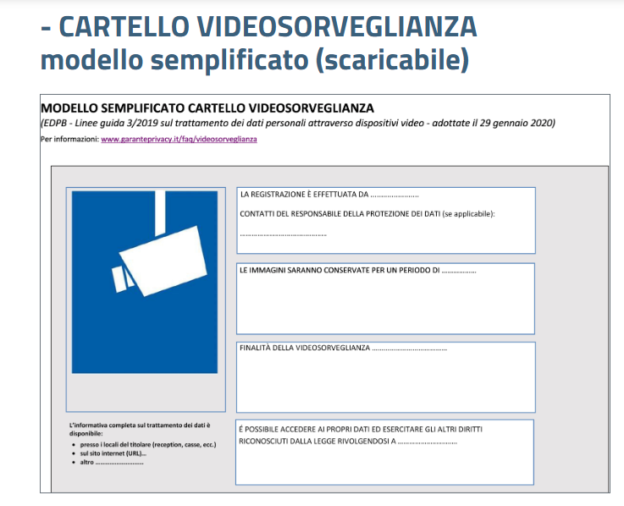
PROCEDURE
impianti audiovisivi e altri sistemi di controllo
Direzione Relazioni Industriali e Affari Sociali

Slide 41
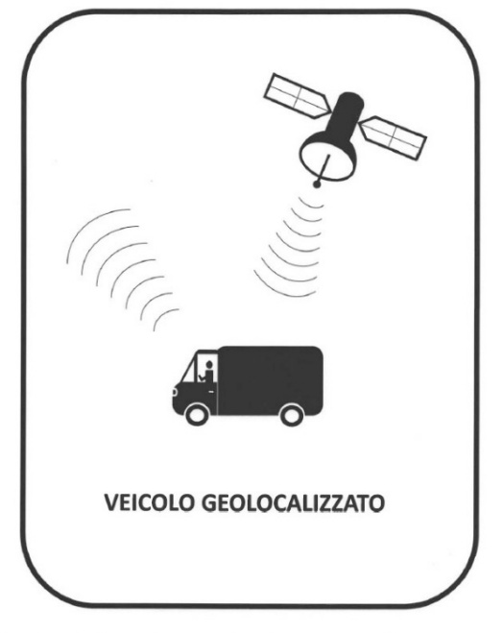
PROCEDURE
impianti audiovisivi e altri sistemi di controllo
l’installazione di sistemi GPS sui veicoli adibiti al trasporto di rifiuti pericolosi, quando imposta dalla normativa speciale quale requisito per l’esercizio dell’attività, non integra una fattispecie di controllo a distanza ai sensi dell’art. 4 L. 300/1970 per 3 ragioni: prevalenza della norma speciale l’obbligo di tracciabilità deriva da una disciplina speciale (art. 188-bis D.Lgs. 152/2006) requisito tecnico per l’esercizio dell’attività la geolocalizzazione è una condizione di idoneità tecnica necessaria per operare nel settore del trasporto di rifiuti pericolosi finalità ambientale e non disciplinare il sistema non è installato per monitorare la prestazione lavorativa, ma per adempiere a un obbligo di legge in materia ambientale
in tali circostanze non è pertanto richiesto l’accordo sindacale
né l’autorizzazione dell’ispettorato
Direzione Relazioni Industriali e Affari Sociali

Slide 42
CONVENZIONI E SERVIZI ALLE IMPRESE E ALTRE ATTIVITÀ DI SISTEMA
SQUADRA EDILIZIA – PRIVACY, ASSEVERAZIONE, MOG 231
LINEE GUIDA PRIVACY
CONVENZIONI CON LE AGENZIE DI SOMMINISTRAZIONE – UMANA E MANPOWER
ASSE.CO EDILIZIA
PROTOCOLLO ISTAT-ANCE PER RILEVAZIONE MENSILE COSTO MEDIO ORARIO PROVINCIALE OPERAI
AGGIORNAMENTO PERIODICO DATI PER TABELLE MINISTERIALI COSTO DEL LAVORO
ANCE – ACADEMY (corso gratuito di formazione sulla sicurezza per i datori di lavoro e video patente a crediti)
Direzione Relazioni Industriali e Affari Sociali

Slide 43
Grazie per l’attenzione
Direzione Relazioni Industriali e Affari Sociali

